Slide 1
Гривенская сельская библиотека
ПРАВИЛА ЗОЖ

Slide 2
Здоровый образ жизни
Здоровый образ жизни — это индивидуальная система поведения человека, обеспечивающая ему физическое, душевное и социальное благополучие в реальной окружающей среде и активное долголетие.
Здоровый образ жизни создает наилучшие условия для нормального течения физиологических и психических процессов, что снижает вероятность различных заболеваний и увеличивает продолжительность жизни человека.

Slide 3
Режим дня
Вся жизнь человека проходит в режиме распределения времени, частично вынужденного, связанного с общественно необходимой деятельностью, частично по индивидуальному плану.
Так, например, режим дня школьника определен учебным планом занятий в школе, режим военнослужащего — распорядком дня, утвержденным командиром воинской части, режим работающего человека — началом и концом рабочего дня.
Таким образом, режим — это установленный распорядок жизни человека, который включает в себя труд, питание, отдых и сон.

Slide 4
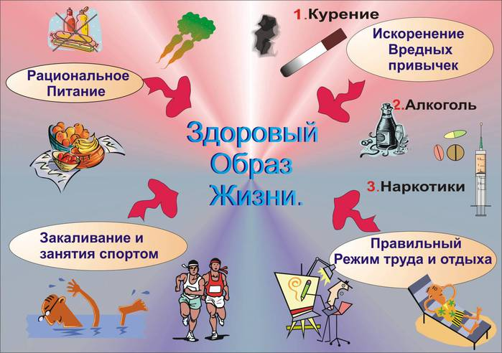
Здоровье человека

Slide 5

Влияние двигательной активности на здоровье челове
Двигательная активность — это любая мышечная активность, позволяющая поддерживать хорошую физическую форму, улучшать самочувствие, обеспечивать прилив энергии, дающей дополнительный стимул жизни.
Физическая культура оказывает важное воздействие на умение человека приспосабливаться к внезапным и сильным функциональным колебаниям.

Slide 6
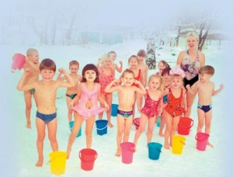
Закаливание организма
Закаливание — это повышение устойчивости организма к неблагоприятному воздействию ряда факторов окружающей среды (например, низкой или высокой температуры) путем систематического воздействия на организм этих факторов.
В основе закаливания лежит способность организма человека приспосабливаться к меняющимся условиям окружающей среды.

Slide 7
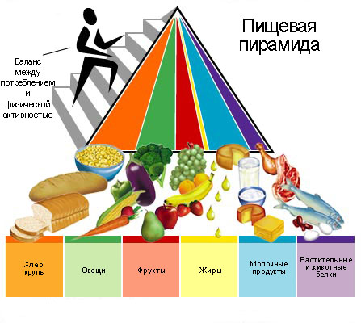
Рациональное питание и его значение для здоровья
Рациональное питание - это питание человека, которое учитывает его физиологические потребности в энергетической ценности, полезных питательных веществах (белки, жиры, углеводы, витамины, минералы, микроэлементы, другие полезные вещества) основываясь на данных о возрасте, заболеваниях, физической активности, занятости, окружающей среде

Slide 8
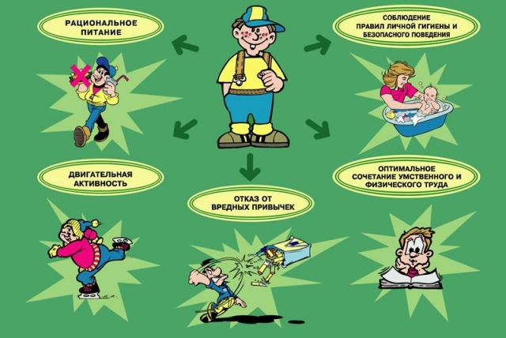
Главное в здоровом образе жизни — это активное творение здоровья, включая все его компоненты.

Slide 9


